Slide 1


OFICINA REGIONAL DE SISTEMAS
ACAPULCO
Página web
DE LAS JUNTAS LOCALES DE CONCILIACIÓN Y ARBITRAJE
Presentado por: Ing. Luis Miguel Calleja Agustiniano

Slide 2
OFICINA REGIONAL DE
SISTEMAS ACAPULCO
1
Objetivo
CONTENIDO
2
Inicio
3
Módulos de la página Web

Slide 3
OFICINA REGIONAL DE SISTEMAS ACAPULCO
OBJETIVO
Brindar información actualizada a la ciudadanía sobre sus demandas laborales.

Slide 4

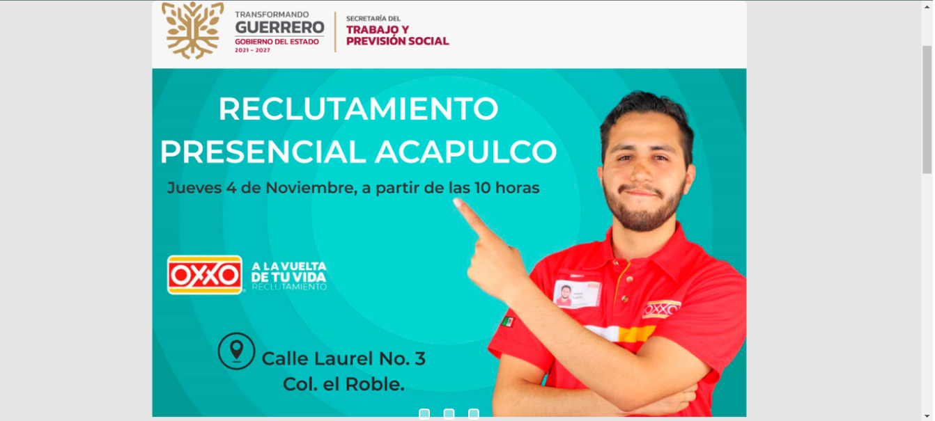
Inicio
OFICINA REGIONAL DE
SISTEMAS ACAPULCO
Muestra un carrusel con avisos proporcionados por la Junta Local de Conciliación y Arbitraje
Users can make presentations on a projector or computer or they can use presentations film for application

Slide 5
Módulos
PÁGINA WEB DE LAS JUNTAS LOCALES DE CONCILIACIÓN Y ARBITRAJE
OFICINA REGIONAL DE
SISTEMAS ACAPULCO
Secretario en Turno
Muestra los datos del secretario asignado para recibir los documentos de termino.
Lista de Notificaciones
Asignación de demandas
Consulta la lista de notificaciones generadas en una Junta de Conciliación y Arbitraje.
Consulta el número de expediente asignado a una demanda.
Expediente Electrónico
Visualiza las actualizaciones de ios documentos de una demanda en particular.
Lista de Audiencias
Consulta las audiencias que se llevarán a cabo en una secretaría de la Junta Local de Conciliación y Arbitraje.

Slide 6
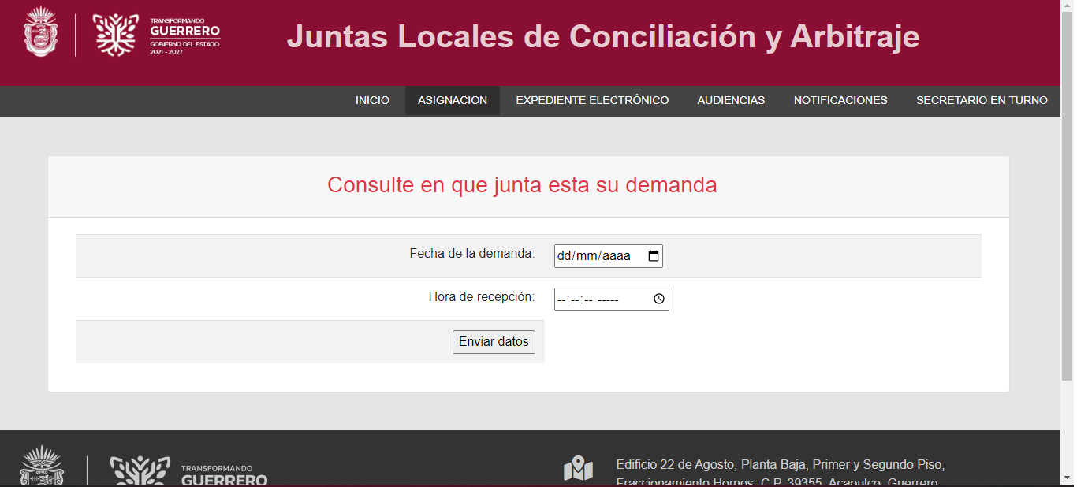
Módulo Asignación de Demandas
OFICINA REGIONAL DE
SISTEMAS ACAPULCO
1
Fecha de la demanda
El usuario deberá indicar en esta caja de texto la fecha que muestre el sello que le fue asignado por la Oficialía de Partes.
2
Hora de recepción
El usuario deberá seleccionar del cuadro de dialogo la hora, minutos y segundos que indique el sello de la Oficialía de Partes.
3
Enviar datos
Ejecuta la búsqueda de la asignación de la demanda laboral.

Slide 7
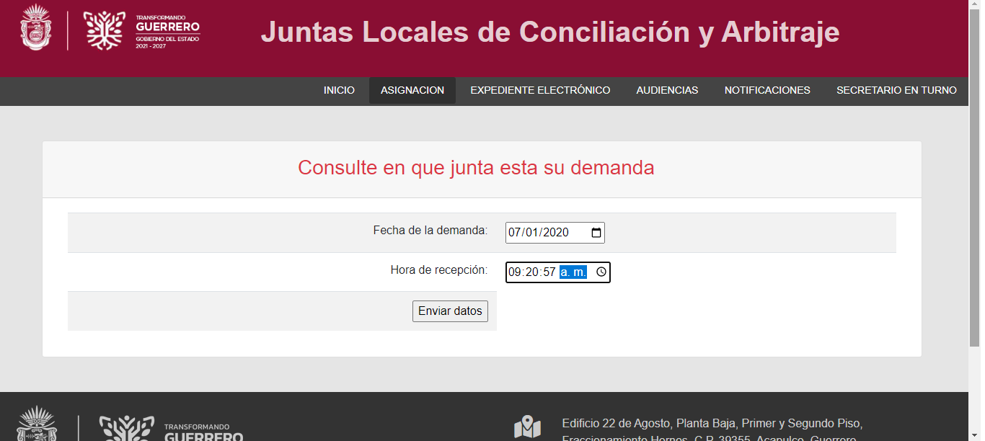
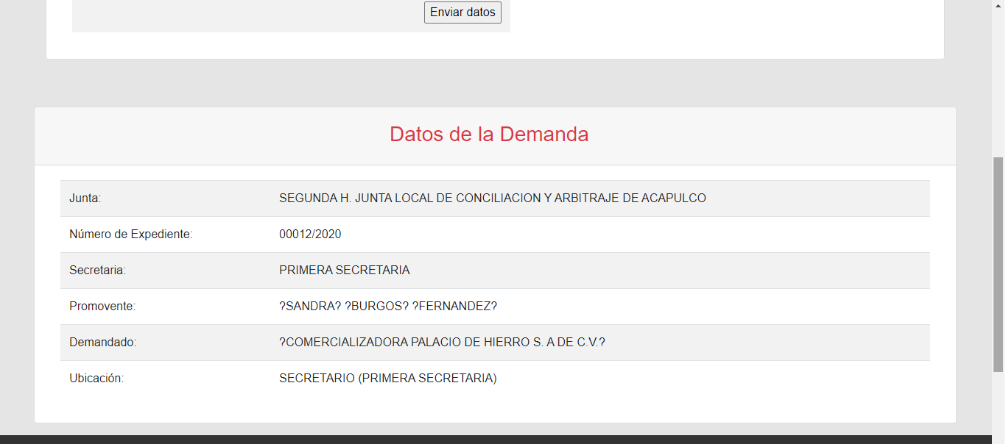
OFICINA REGIONAL DE
SISTEMAS ACAPULCO
Consulta
Resultado de la búsqueda

Slide 8
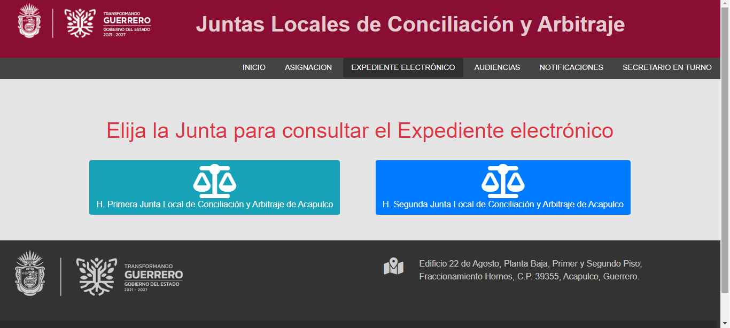
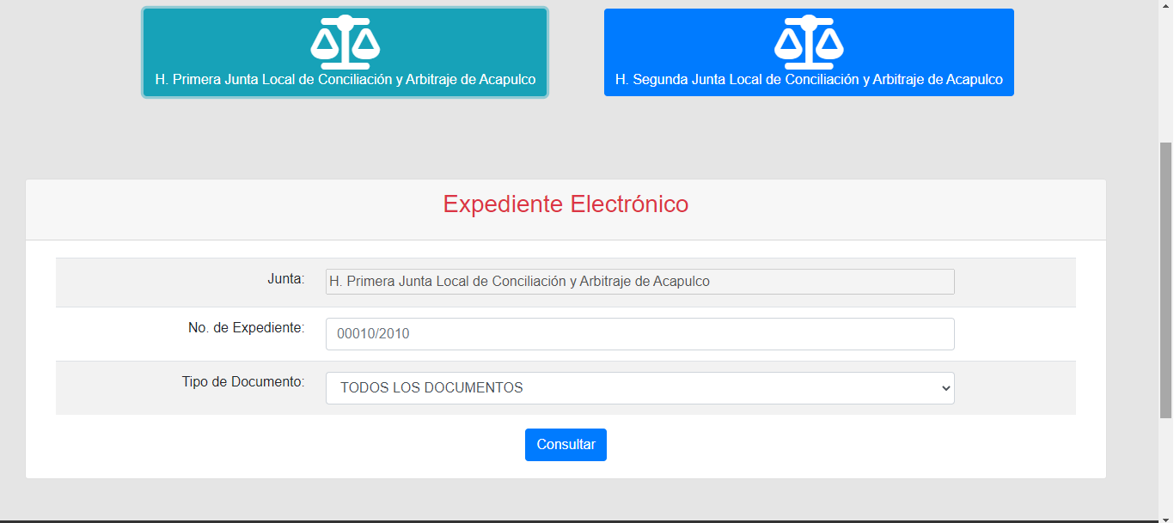
Módulo Expediente Electrónico
OFICINA REGIONAL DE
SISTEMAS ACAPULCO
1
Elija la Junta para Consultar el Expediente Electrónico
El usuario deberá elegir a que Junta Local de Conciliación y Arbitraje pertenece el Expediente Electrónico que desea consultar.
2
No. de Expediente
El usuario deberá capturar el número de expediente que le fue asignado, el cual consta de 9 dígitos.
3
Tipo de Documento
El usuario deberá seleccionar el documento que desea consultar de la lista (radicación, prevención, audiencia, promoción, resolución amparo, oficio, laudo, notificación).
4
Consultar.
Realiza la búsqueda de documentos con los datos proporcionados.

Slide 9
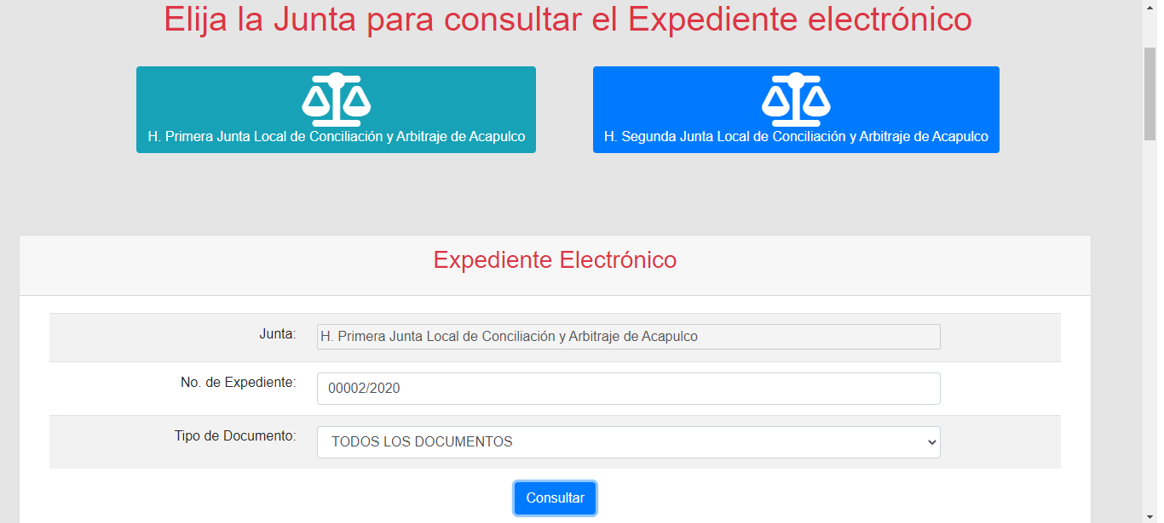
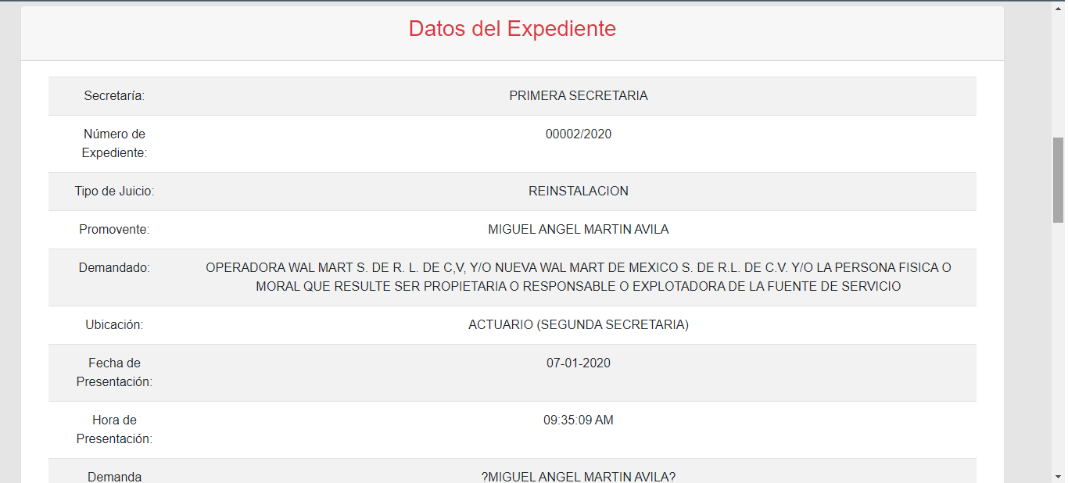
OFICINA REGIONAL DE
SISTEMAS ACAPULCO
Consulta
Resultado de la búsqueda

Slide 10
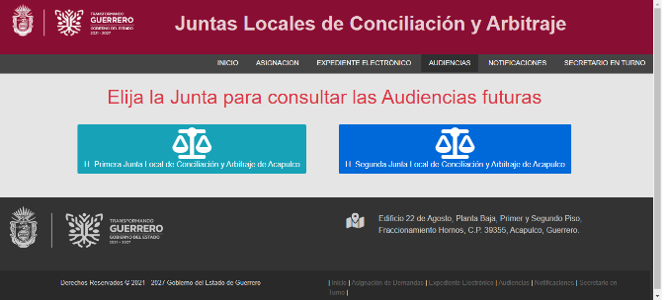
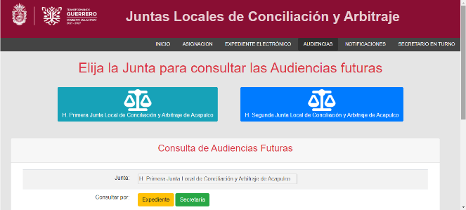
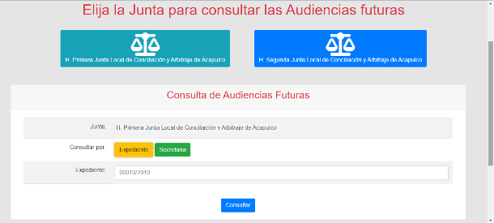
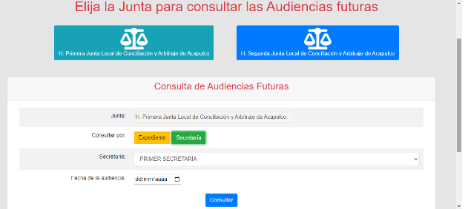
Módulo Lista de Audiencias
OFICINA REGIONAL DE
SISTEMAS ACAPULCO
1
Elija la Junta para Consultar las Audiencias
El usuario deberá elegir de que Junta Local de Conciliación y Arbitraje desea consultar las audiencias futuras.
2
Expediente
El usuario deberá capturar el número de expediente del cual desea consultar las Audiencias
3
Secretaria
El usuario deberá seleccionar de la lista de Secretarías donde quiere consultar las Audiencias. Así como también deberá indicar la fecha de la Audiencia.
4
Consultar.
Realiza la búsqueda de Audiencias futuras con los criterios de búsqueda seleccionados.

Slide 11
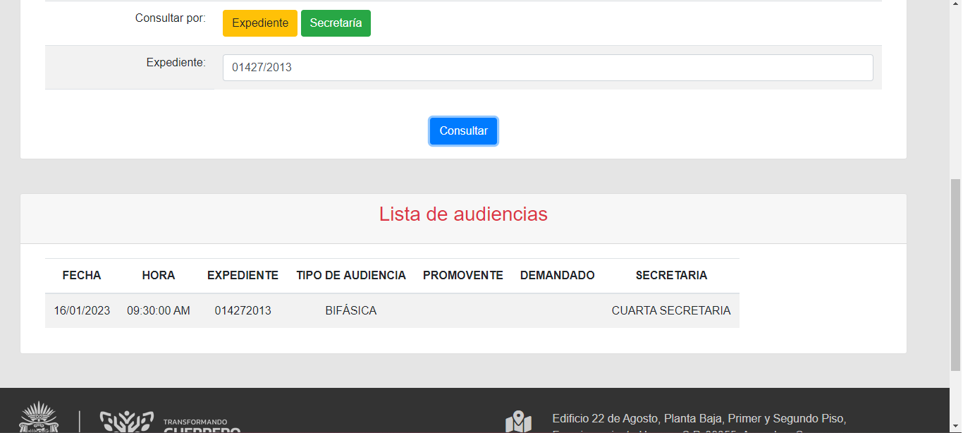
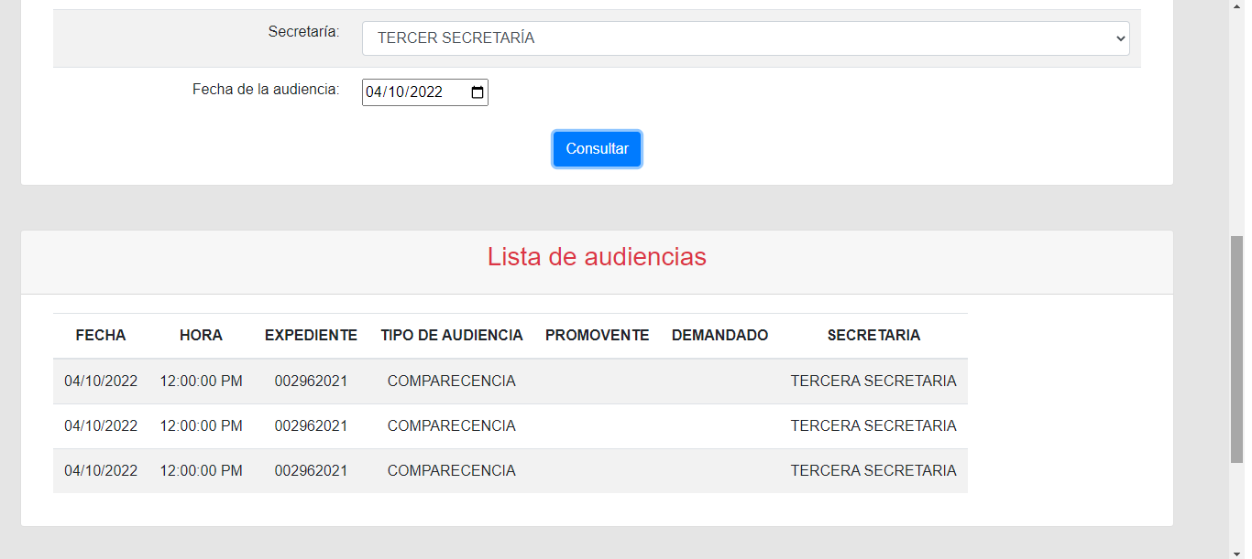
OFICINA REGIONAL DE
SISTEMAS ACAPULCO
Resultado búsqueda por expediente
Resultado de la búsqueda por Secretaría

Slide 12
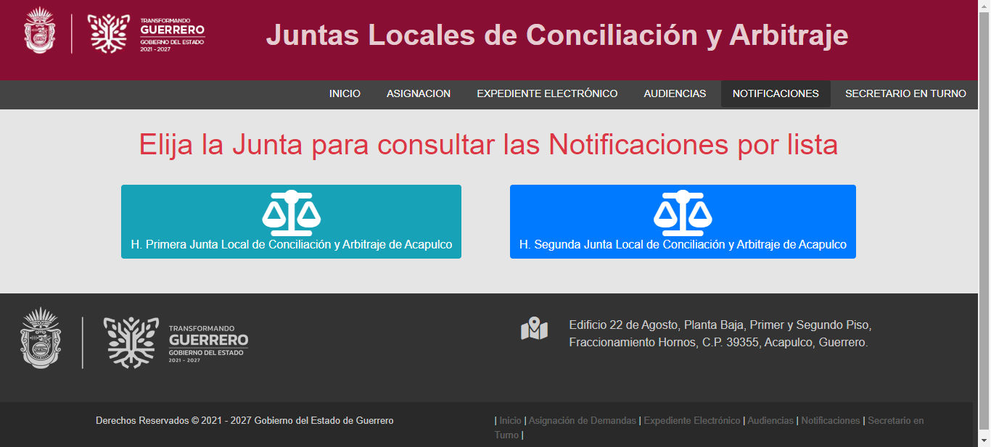
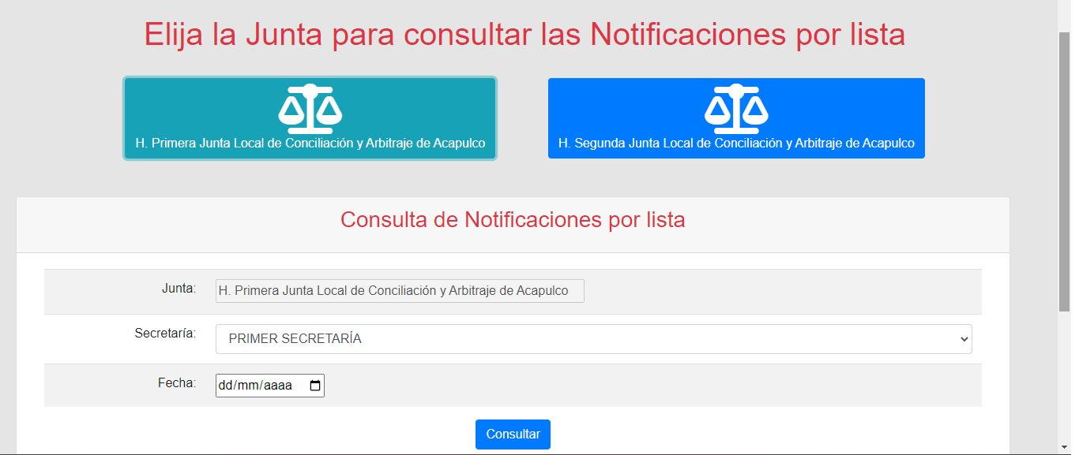
Módulo Lista de Notificaciones.
OFICINA REGIONAL DE
SISTEMAS ACAPULCO
1
Elija la Junta para Consultar las Notificaciones
El usuario deberá elegir de que Junta Local de Conciliación y Arbitraje desea consultar las Notificaciones.
2
Secretaria
El usuario deberá seleccionar de la lista de Secretarías donde quiere consultar las Notificaciones.
3
Fecha
El usuario deberá seleccionar del calendario la fecha de la
Notificación.
4
Consultar.
Realiza la búsqueda de las Notificaciones con los criterios de búsqueda seleccionados.

Slide 13
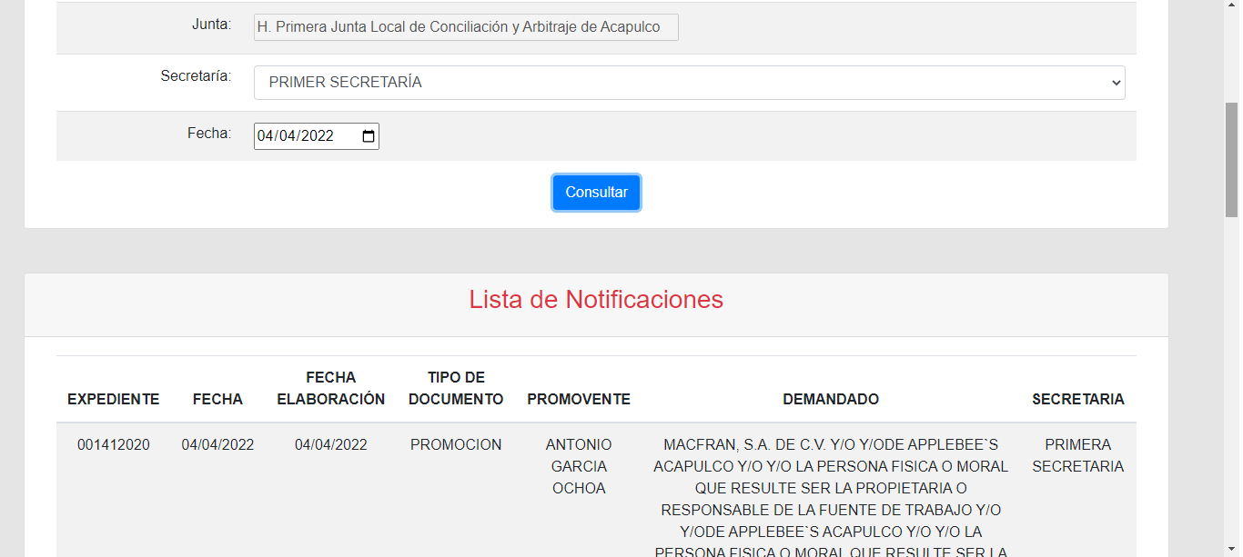
OFICINA REGIONAL DE
SISTEMAS ACAPULCO
Consulta
Resultado de la búsqueda

Slide 14
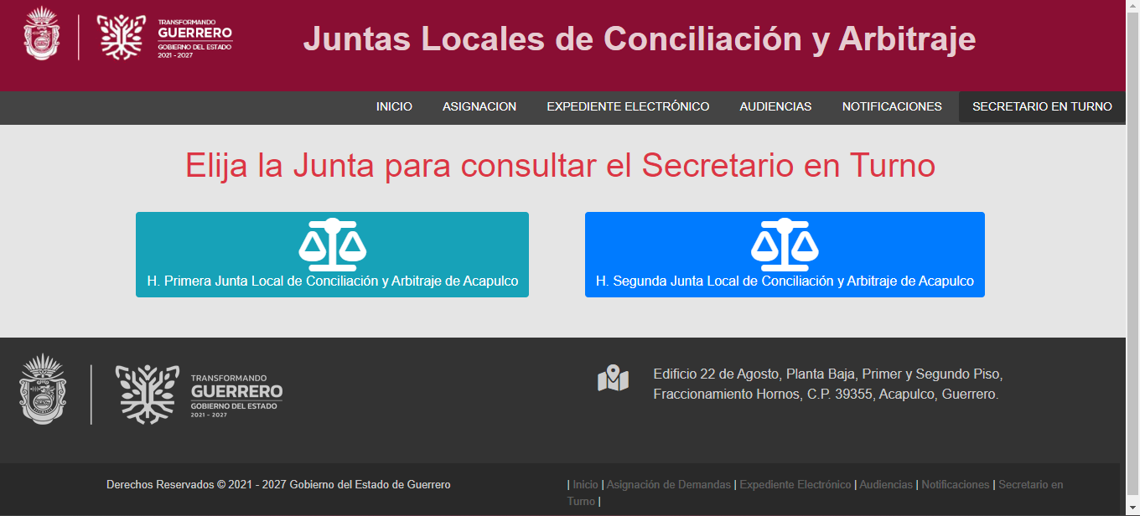
Módulo Secretario en Turno
OFICINA REGIONAL DE
SISTEMAS ACAPULCO
1
Elija la Junta para Consultar el Secretario en Turno
El usuario deberá elegir de que Junta Local de Conciliación y Arbitraje desea consultar el Secretario en Turno.

Slide 15
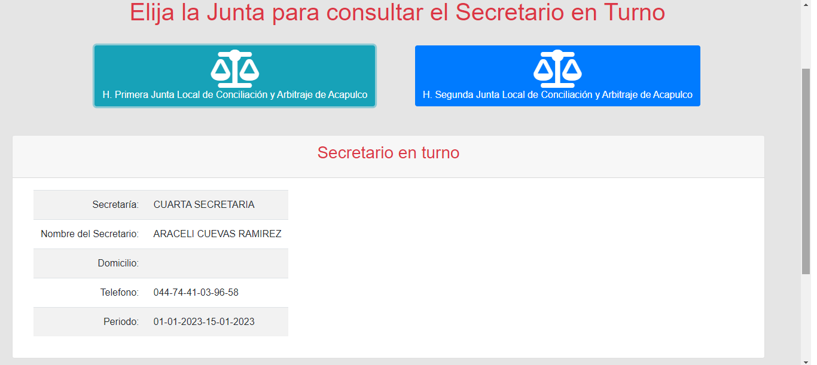
OFICINA REGIONAL DE
SISTEMAS ACAPULCO
Resultado de la búsqueda

Slide 16



OFICINA REGIONAL DE
SISTEMAS ACAPULCO
Lenguajes utilizados
Php 8.1.10
En este lenguaje esta creados los módulos del sistema, así mismo también es usado para extraer datos de la base de datos.
CSS 3.0
Es el leguaje utilizado para la configuración de estilos de la pagina.
JavaScript
Por medio de JavaScript se realiza las peticiones a php para realizar las consultas.

